Slide 1
Жанрова
палітра
музичного мистецтва

Slide 2
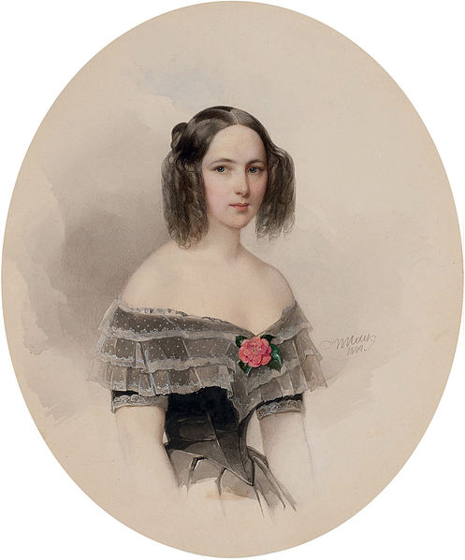
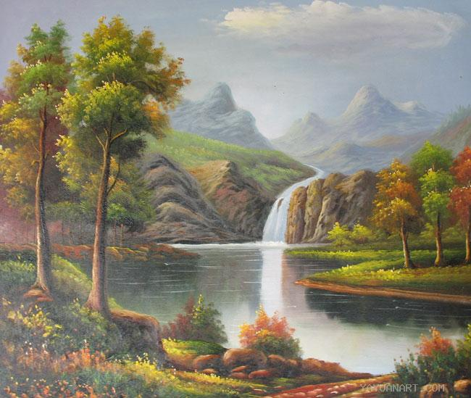
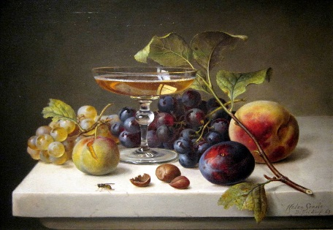
Пейзаж
Портретний жанр
Образотворче мистецтво
Натюрморт

Slide 3
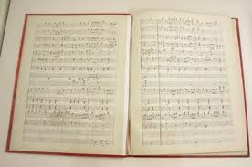
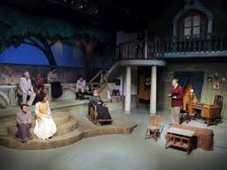
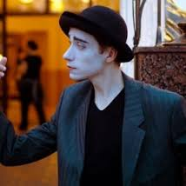
П`єса
Пісня
Література
Музика
Театр
Етюд
Романс

Slide 4
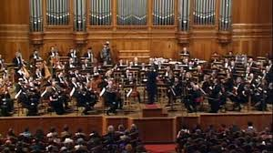
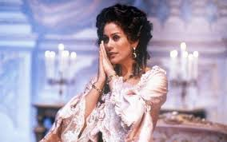
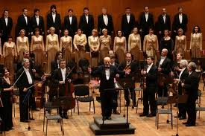
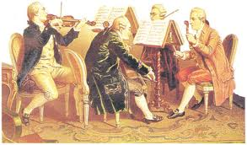
Симфонія
Соната
Увертюра
Ораторія
Хор
Музика
Арія
Кантата

Slide 5
Музичний словник
Музичний жанр (франц. genre — рід, вид, тип, манера) — багатозначне поняття, що характеризує розподіл музичної творчості за родами та видами.
Музичні жанри класифікують
за їхнім походженням
умовами виконання
сприймання
за іншими ознаками (змістом, структурою, засобами виразності, складом виконавців тощо).

Slide 6
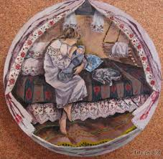
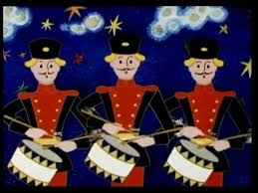
Первинні жанри
Пісня
Танець
Марш

Slide 7
Вокальні жанри | Камерно-вокальна музика Пісня, гімн, романс
 | Хорова музика Хор, меса, хорал, кантата, реквієм, літургія, ораторія
Інструментальні жанри | Камерно-інструментальна музика Прелюдія, скерцо, ноктюрн, етюд, рапсодія, соната, квартет, квінтет, варіації
 | Симфонічна музика Увертюра, симфонія, концерт, симфонічна фантазія, симфонічна поема, симфонічна сюїта, симфонічні варіації

Slide 8
Класифікація музичних жанрів
за призначенням — жанри прикладної, академічної та розважальної музики (в т. ч. музика сучасної естради);
за змістом — ліричні, епічні, драматичні, а також жанри, пов'язані з рухом (марш, танець);
за місцем та умовами виконання — жанри театральної, концертної та кіномузики і т. д.

Slide 9
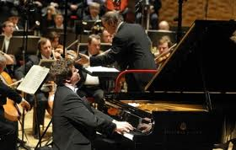
Е. Ґріґ. Концерт для фортепіано з оркестром ля-мінор (І ч.) у виконанні Філадельфійського симфонічного оркестру, диригент — Ю. Ормані, партія фортепіано — Ван Кліберн.

Slide 10
Аналіз музичного твору
Розкажіть про свої враження від прослуханого твору.
До якого жанру належить цей твір? У чому його особливість?
Які інструменти виконують основну мелодію?
Опишіть засоби музичної виразності та визначте характер мелодії твору.

Slide 11
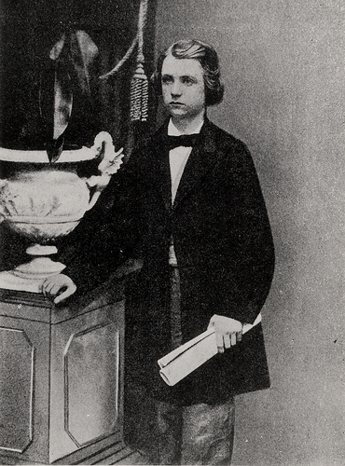
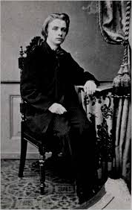
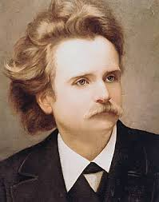
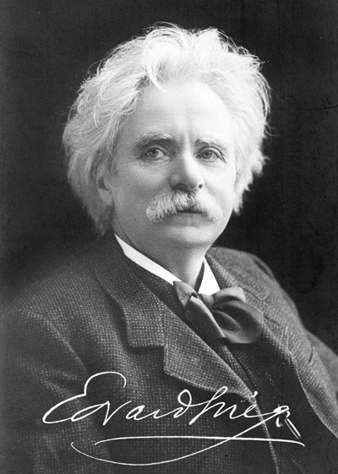
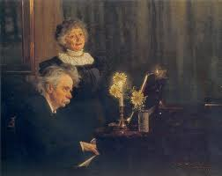
Едвард Гаґеруп ҐРІҐ (1843-1907)
Норвезький композитор періоду романтизму, музичний діяч, піаніст, диригент, засновник норвезької професійної композиторської школи.

Slide 12
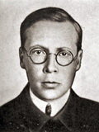
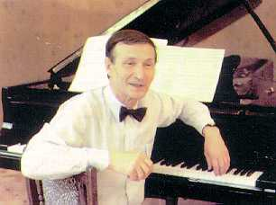
«Шкільний корабель»
слова К. Ібряєва,
музика Г. Струве).

Slide 13
Узагальнення
Що таке музичний жанр? За якими ознаками класифікують музичні жанри?
Які жанри притаманні водночас музиці та живопису?
На які групи поділяють музичні жанри за способом виконання?
Який музичний твір ми слухали на уроці? Розкажіть, що вам запам'яталося з історії його створення.

